Slide 1
Сабақтың тақырыбы
Дизайнер мамандығы

Slide 2
Сабақтың оқушы не үйренеді?
1.Мамандық түрлерімен толық түсіндірме жұмыстарын жасау
2.Адам өзі істей алатын, қолы жететін іспен айналысады
3.Өз беттерінше материал мен техниканы таңдай отырып, оны даындау

Slide 3
Мамандық дегеніміз не?
Мамандық таңдау-бұл өмірдегі күрделі шешімнің бірі.Өз ісіңді таңдар алдында қандай мамандықтр бар екендігін және бұл мамандықтың не үшін керек екендігін біліп алған жөн.Мамандық жайлы толық түсінік алу үшін:
Маман иесі не істейді? Оның қызметінің нәтижесі неге алып келеді?Маман иесі қандай жағдайда жұмыс істейді? деген сұрақтарға жауап табу керек.Кәсіби қызметтің нәтижесі-кез келген жұмыстың негізі.Біздің өмірде неге қол жеткізгіміз келетін туралы түсініктің өзі біздің арманымызға жетуге мүмкіндік береді.Әрине,мамандық таңдағанда маманға тек қана білімі мен іскерлігі ғана емес,сондай-ақ оның қабілеті мен жеке қасиеттерін дамыту деңгейін жағынан да қандай талаптар қойылатынын білу маңызды.

Slide 4
Дизайнер - дизайнер, әр түрлі салада көркем және техникалық қызметпен айналысатын адам
Дизайн – көркемсурет және сәулет өнерінің өнеркәсіп бұйымдарының ең үздік үлгілерін жасау және заттық ортаны үйлестіру шараларын қамтитын бағытының атауы. Дизайн қызметінің ерекшелігі – әсем әрі көркем жасалған тұтыну заттары мен бұйымдардың қоршаған ортаға лайық үйлесімін жүзеге асырып, ұдайы олардың жаңа үлгілерін ойлап табу.

Slide 5
Дизайнер мамандығы қазіргі уақытта алдыңғы орындардың біріне ие, нарықтық экономикадағы саласы дизайн қамтиды көптеген бағыттары — өнеркәсіптік дизайн, графика және буып-түю, тоқыма, киім модельдеу, ұйымдастыру, қалалық және ауылдық ортаны жобалау, интерьер және жарнама, веб-дизайн. Термині «дизайнер» өрт латын designare — көрсету, намечать, істеу керек.

Slide 6
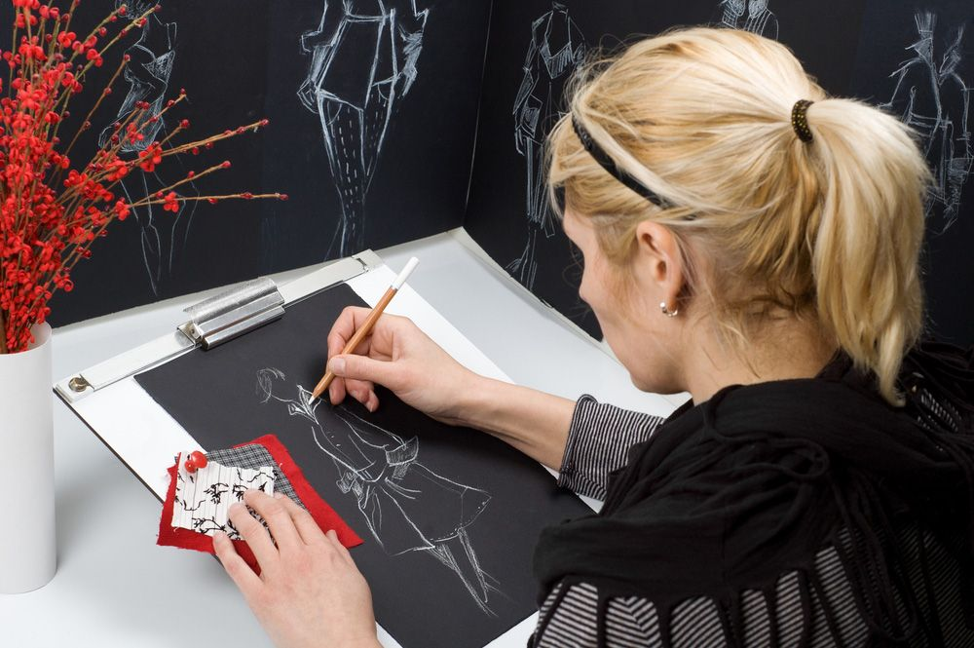
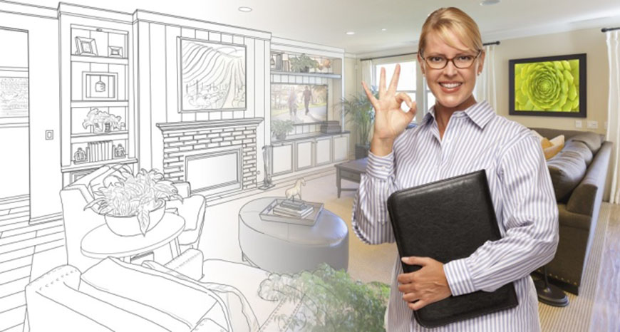
Дизайнер мамандығының түрлері
Интерьер дизайнері – үй ішін, яғни бөлме интерьерін безендіреді;
Графикалық дизайнер – Жарнамалық баннерлерді, плакаттармен айналысады;
3D-дизайнер – презентация, веб сайттар, бағдарламалар дизайынымен жұмыс жасайды;
Ландшафтық дизайнер - қорықтыр, бау-бақшалар, саябақтар мен саяжайлардың үйлесімімен айналысады
Киім дизайерін – күнделікті киім-кишектер, аксесуарлар мен аяқ киімдерді модельдейді.

Slide 7
ДИЗАЙНЕР БОЛУ ҮШІН НЕ КЕРЕК?
Өзгеге ұқсамауы, өзіндік қолтаңбасы болуы – басты шарт;
Ойлау қабілеті ерекше болуы тиіс;
«Шикізатты» көріп отырып, дайын бұйымды көз алдына елестете алуы керек;
Адамдармен тіл табыса білуі де маңызды;
Ойдан ой тудырып, үнемі соны, тың идеяларды ұсынып жүруі керек;
Төзім мен сабыр да аса қажет қасиеттер, өйткені кейде ә дегеннен ойлағаның орындала қоймауы мүмкін. Бір жұмысты бірнеше рет бұзып, қайта жасауға тура келетін сәттер болады;
Еңбекқор болу керек;
Киімді пішіп-тігуге икемді болу қажет;
Сән әлеміндегі түрлі бағыттар, стильдер жөнінде жан-жақты хабардар болған жөн;
Мата мен терінің түрлерін ажырата білу керек;
Тігістің түрлерін де меңгерген жөн;
Клиенттерді мұқият тыңдап, олардың қажеттілігімен санаса білу керек.

Slide 8
Киім Дизайнері
Киім дизайнері атауы XIX-XX ғасырларда сән саласы жаңа дамып бастағанда пайда болған. Қазіргі кезде сән саласындағы негізгі мамандық иелері – дизайнер мен модельер. Киім дизайнері – жаңа сән үлгілерін ойластырушы маман. Алдағы уақытта қандай киімдер сәнді болуын, жаңа киімнің үлгісі, түсі, пішіні, матасын киім дизайнер жобалайды. Дизайнер ұсынған үлгінің өңдеу (детальдарының өлшемі, безендіру) істерін модельер орындайды. Осы екі жұмысты бірдей атқаратын маманды дизайнер-модельер деп атайды. Негізі екеуі де бір мамандық. Себебі, жұмысы бірдей: жаңа сәнді киім дайындау.

Slide 9
Интерьер дизайнері
Бүгінгі күні Алматыда үй-жайдың интерьер дизайны оның көлеміне, орналасқан жеріне немесе тіпті құрылыстың негізділігіне қарағанда көп. Интерьер бүгінгі күні тұрғындардың жеке талғамын ғана емес, мәртебесін, беделін, қоғамдық жағдайын көрсетуге арналған. Және, әрине, интерьер дизайны сіздің үйіңізде немесе кеңседе ыңғайлы, Сұлулық пен функционалдылықты қамтамасыз ету үшін қажет. Бір қарағанда, көптеген балалар бөлмесінің әдемі дизайнын ойлап табу. Дегенмен, дизайнер мамандығы сөрелерді әдемі вазочкалармен безендіру ғана емес. Интерьерлердің сауатты дизайнері сән, өнер, технология әлеміндегі үрдістерді, Құрылыс және материалдар саласының жаңалықтарын қадағалауы тиіс.

Slide 10
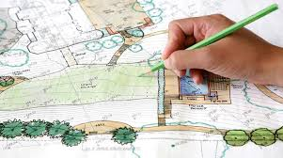
Ландшафт Дизайнері
Ландшафт дизайнері - ландшафты жобалау бойынша жұмыс жасайды. Түрлі бақтар, саябақтар, жеке учаскелерді безендіріп, үйлестіреді. Бұл мамандық өсімдіктердің қалай отырғызылатындығын, оларды бір-бірімен қалай үйлестіретінін қатты ескереді. Мәселен, бір-біріне шабақталып өсетін өсімдіктерді жақын сайттың сыртқы көрінісінде толық болмауы мүмкін. Бірақ өсімдіктерді тым көп отырғызу өсімдіктердің дұрыс дамуына жол бермейді.

Slide 11
Веб-сайттар дизайнері
Жаңа технологиялар соңында 20-шы ғасырдың әлеміне жарылып. Енді, жастар және компьютерлік жабдықтарды әуесқойлары ол веб-дизайнер үйренуге уақыт - бұл не? ол әркім өзі үшін, бұл «виртуалды Әлемнің» көрінісін таңдайды виртуалды фэнтези әлеміне ешкімді енуге мүмкіндік алады, өйткені бүгінгі ұрпақ, әрине, осындай мамандық қызықты болады.
Novice веб дизайнерлер кәсіби және тәжірибелі мамандар жұмыс үйренуге тамаша мүмкіндік бар. Бұл тек кез келген сайтқа аудару жолымен жүзеге асырылуы мүмкін. Бұл сондықтан кез-келген фирма, корпорация ресми бет, әлеуметтік желі болуы мүмкін.

Slide 12
Назарларыңызға
рахмет!!!

